Slide 1

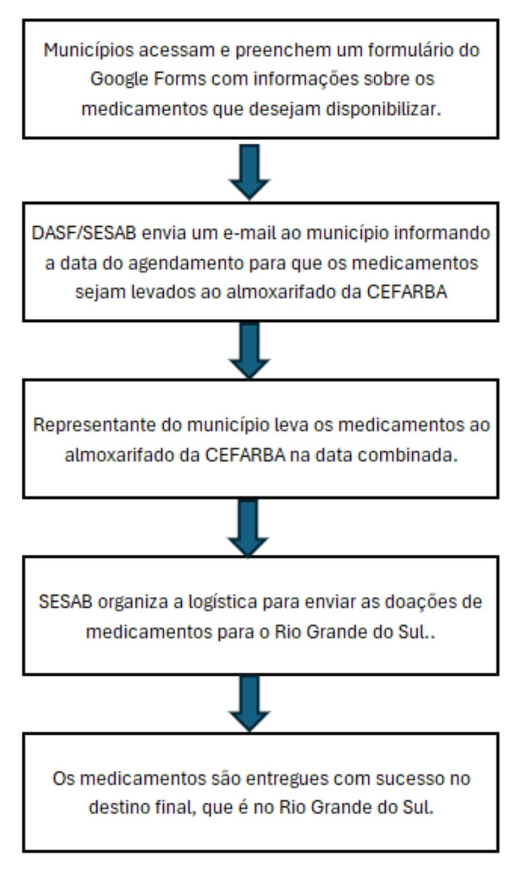
Fluxo de Doações de Medicamentos para o Rio Grande do Sul
Serão aceitas doações somente da relação de medicamentos definida pela SES e COSEMS/RS.
Serão aceitas doações somente de medicamentos com validade igual ou superior a 180 dias
Serão aceitas doações somente de medicamentos que não necessitam de refrigeração.
Não serão aceitas doações de medicamentos que não estejam na lista de referência disponibilizada pela SES/RS e COSEMS/RS.
18/07/2024
Mariana Machado

